Slide 1
제 9회 KMU 빅데이터 분석 결과 보고서
Team 명 : 1석 2조
Team 원 : 권나경, 이세영

Slide 2
목차
목적 및 요구 분석
1.1 목적
1.2 요구 사항 분석 1) 필요데이터 정리
2) 분석 설계
1
분석 데이터 생성
2.1 분석 소스
2.2 데이터 전처리
2
데이터 분석
3.1 업체 현황 시각화 분석 1) 인허가 관련 데이터 시각화 및 현황 분석
2) 시계열 현황 파악
3) 코로나 현황 파악
3.2 영업/페업/휴업 예측 분석 1) 데이터 생성
2) 영업상태명 분류 예측
3) 데이터 7:3 분할 검증
3
3.3 코로나19의 영향 분석 1) 데이터 생성
2) 2020년 및 2021년도 예측
3) 2020년도와 예측 비교 분석
분석 결과 요약
4

Slide 3
그림 목차
그림1 : 개방서비스명별 시도 영업 대시보드
그림2 : 개방서비스명별 시군구 영업 대시보드
그림3 : 영업/폐업/휴업 시계열 그래프
그림4 : 2020년 이후의 폐업업종 지도
그림5 : 코로나로 인한 창업, 폐업 비교 그래프
그림6 : 시각화 하기 위해 전처리한 데이터
그림7 : 데이터 전처리 코드
그림8 : 예측 분석을 위한 전처리 후 데이터

Slide 4
그림 목차
그림9 : 영업상태 분류코드
그림10 : 예측 분석 모델링 코드
그림11 : 정확도 사진
그림12 : 날짜별 창업/폐업/휴업 수
그림13 : 창업기준 데이터
그림14 : 폐업기준 데이터
그림15 : 휴업기준 데이터
그림16 : 창업 데이터 모델링

Slide 5
그림 목차
그림1 : 개방서비스명별 시도 영업 대시보드
그림2 : 개방서비스명별 시군구 영업 대시보드
그림3 : 영업/폐업/휴업 시계열 그래프
그림4 : 2020년 이후의 폐업업종 지도
그림5 : 코로나로 인한 창업, 폐업 비교 그래프
그림6 : 시각화 하기 위해 전처리한 데이터
그림7 : 데이터 전처리 코드
그림8 : 예측 분석을 위한 전처리 후 데이터

Slide 6
목적 및 요구 분석

Slide 7
CONTENTS 1
1.1 목적
전국 인허가 데이터 중에서 숙박업과 관련된 데이터를 분석하는 데 목적으로 한다.
1.2 요구 사항 분석
- 인허가 현황을 파악할 수 있는 시각화 분석자료
- 폐업/ 휴업 예측
- 폐업/휴업의 코로나 영향 분석

Slide 8
CONTENTS 1
1.2 요구사항 분석
1) 필요 데이터 정리
데이터 추출 기간 : 2000년 ~ 2021년
인허가 데이터
개방서비스명/ 개방자치단체코드/인허가일자/영업상태구분코드/폐업일자/
휴업시작일자/사업장명/좌표정보(X)/좌표정보(Y)/소재지면적/영업상태명
코로나19 데이터
전국 기준일/ 전국 추가 확진/ 전국 누적 사망

Slide 9
CONTENTS 1
1.2 요구사항 분석
2) 분석 설계
데이터 수집
데이터 EDA
결과 요약
현황 파악
분석 데이터
생성
데이터 분석
결과 검증
데이터 정의
시각화
다중분류 분석
예측 분석

Slide 10
2. 분석데이터 생성

Slide 11
CONTENTS 2
2.1 분석 소스
1
Jinjinfinal _ 원본데이터의 40개 컬럼 중 분석에 필요한 12개 컬럼 선정.
1. 시도명 : 전국의 시도의 이름을 나타낸다.
2. 시군구명 : 전국 시도 아래 시군구의 이름을 나타낸다.
3. 개방서비스명 : 서비스 업종명
4. 개방자치단체코드 :
- 인허가 신고를 접수한 기초자치단체(시군구)의 고유코드이다.
- 코드설명은 '개방자치단체코드_리스트(참고).xlsx'에 나타내어있다.
5. 인허가일자 : 업종이 인허가를 신고한 일자 이다.

Slide 12
CONTENTS 2
2.1 분석 소스
1
Jinjinfinal _ 원본데이터의 40개 컬럼 중 분석에 필요한 12개 컬럼 선정.
6. 영업상태구분코드 :
- 1:영업/정상, 2:휴업, 3:폐업, 4:취소/말소/만료/정지/중지, 5:제외/삭제/전출
- 전체총합 데이터에서는 1,2,3만 사용한다.
7. 폐업일자 : 사업자가 폐업을 신고한 일자 이다.
8. 휴업시작일자 : 사업자가 휴업을 시작한 일자 이다.
9. 사업장명 : 업소명
10. 경도, 위도 : 각 업소별로 위치정보(경도,위도)를 나타낸다.
11. 소재지면적 : 업소별로 운영 면적을 나타낸다.(단위 : m^2, 제곱미터)

Slide 13
CONTENTS 2
2.1 분석 소스
2
covid _ 원본데이터의 3개 컬럼 중 분석에 필요한 2개 컬럼 선정.
1. 전국 기준일 : 년/월/일 형태로 나타나있다.
2. 전국 추가 확진자 수 : 전국 기준일 별 전국 총 추가 확진자 수이다.

Slide 14
CONTENTS 2
2.3 기본 변수 생성
covid :
기존의 ‘covid19데이터’ 에서 전국 기준일을 일별에서 월별로 변경
rereal :
기존의 ‘찐예측데이터’ 에서 창업수, 폐업수, 휴업수를 인허가날짜 컬럼을 이용해 생성

Slide 15
3. 데이터 분석

Slide 16
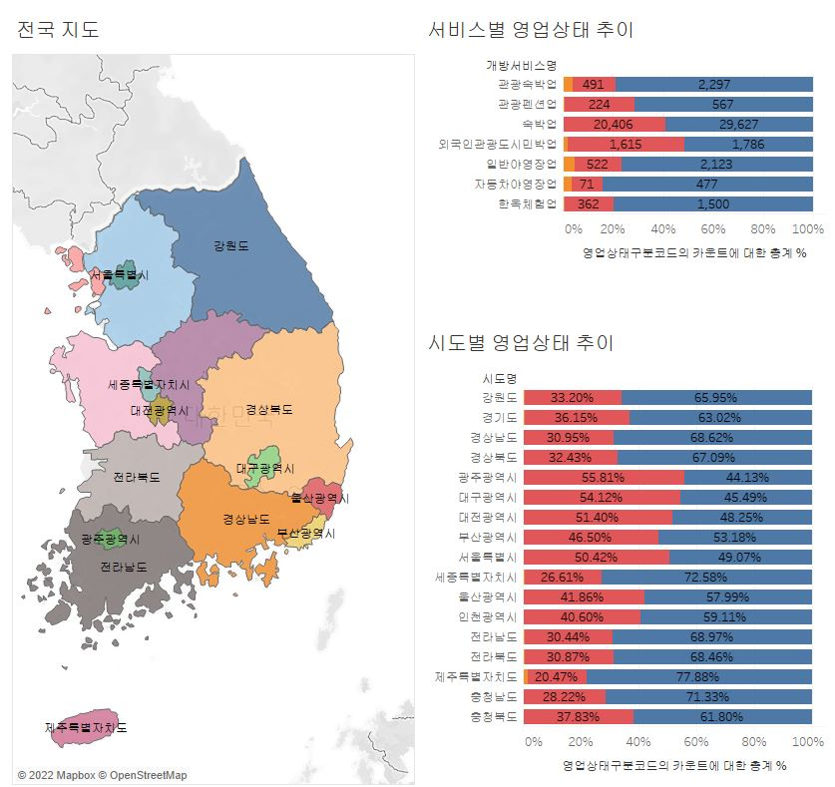
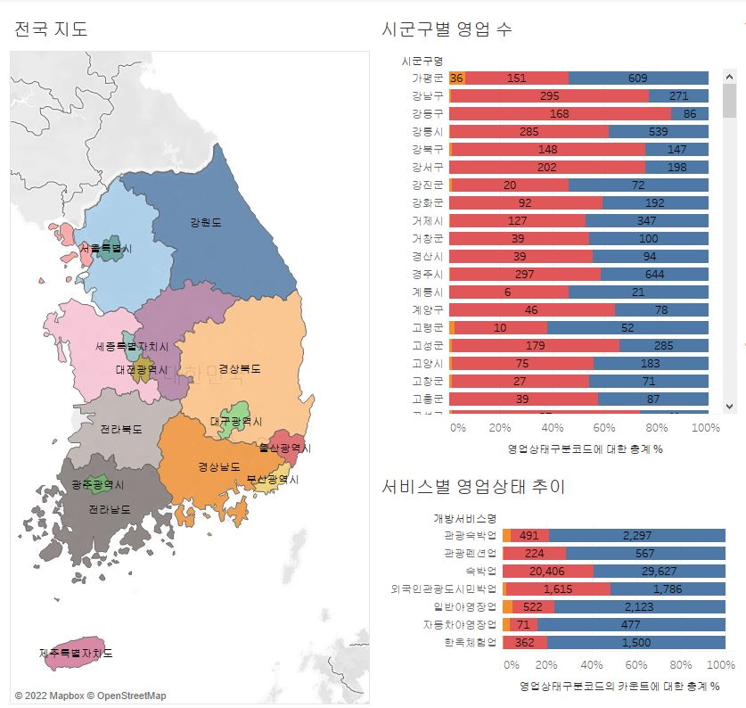
CONTENTS 3
3.1 업체 현황 시각화 분석
1) 인허가 관련 데이터 시각화

Slide 17
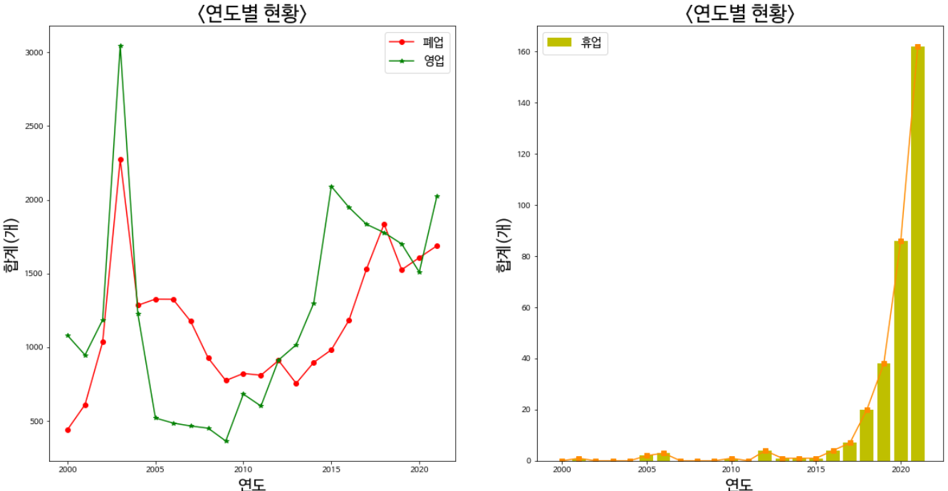
CONTENTS 3
3.1 업체 현황 시각화 분석
2) 시계열 현황 시각화

Slide 18
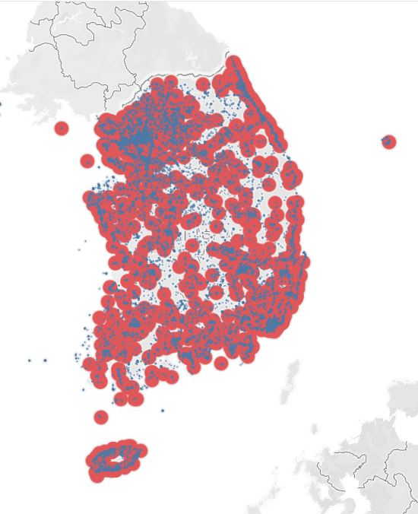
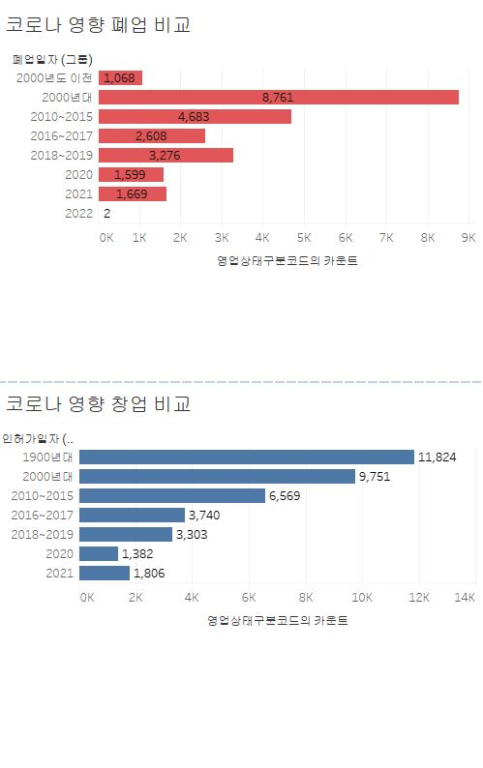
CONTENTS 3
3.1 업체 현황 시각화 분석
3) 코로나 관련 현황 시각화

Slide 19
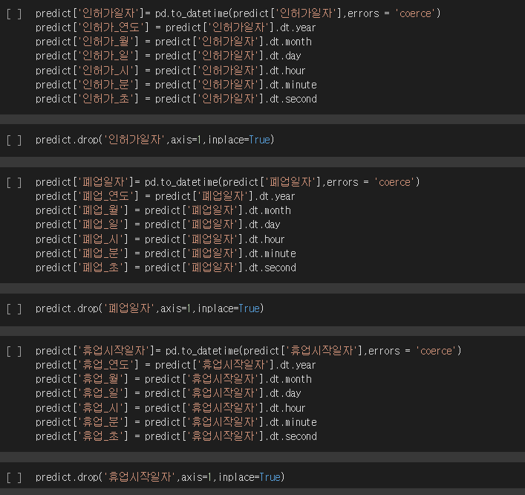
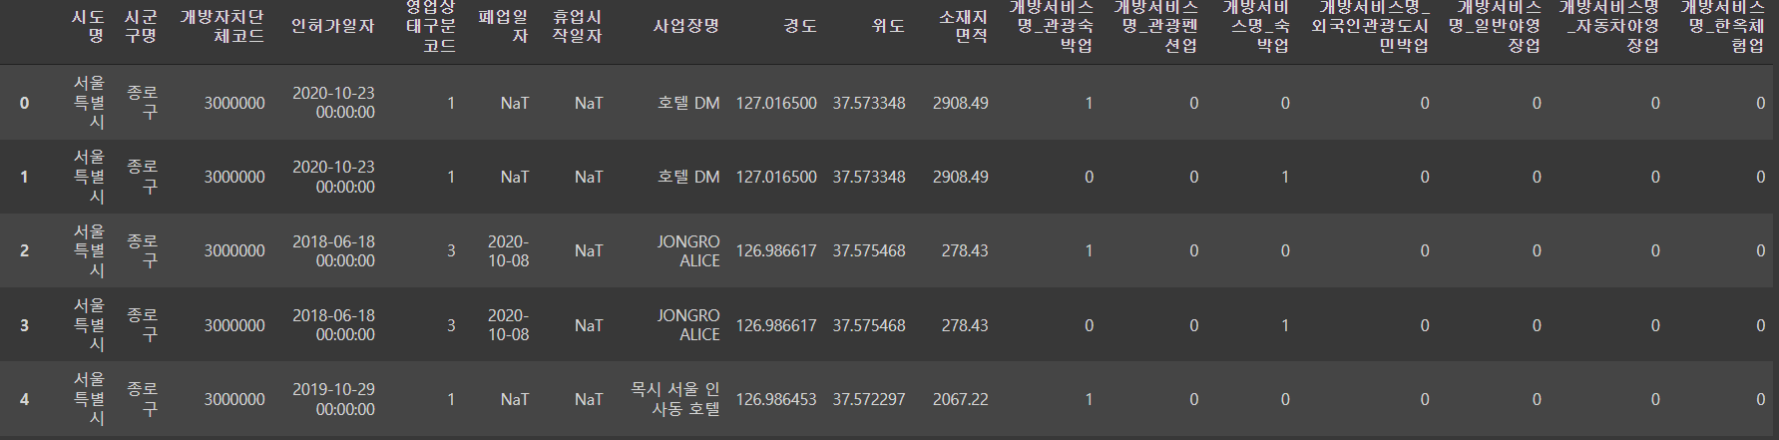
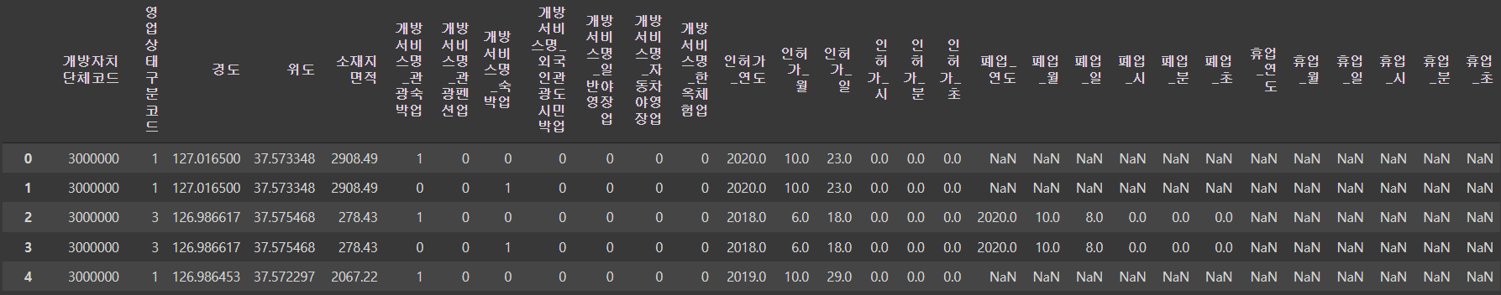
CONTENTS 3
3.2 영업/폐업/휴업 예측 분석
1) 데이터 생성
범주 삭제
날짜 컬럼 – 년, 월, 일, 시, 분, 초로 컬럼을 나눔
– 결측값 처리

Slide 20
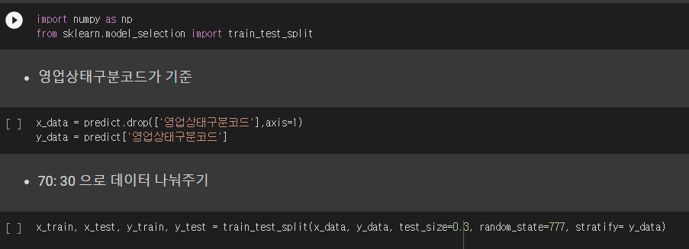
CONTENTS 3
3.2 영업/폐업/휴업 예측 분석
2) 영업상태명 분류 예측

Slide 21
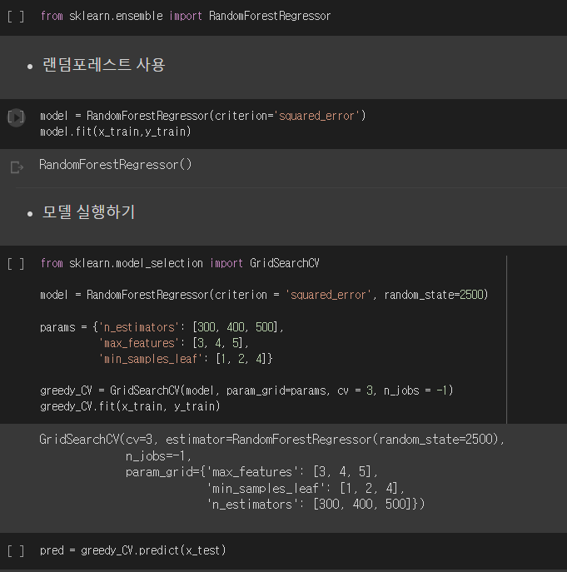
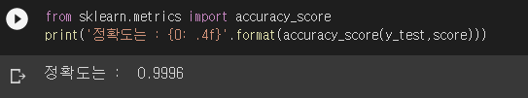
CONTENTS 3
3.2 영업/폐업/휴업 예측 분석
3) 데이터 7:3 분할 검증

Slide 22
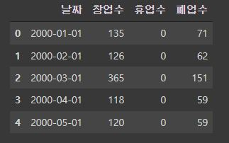
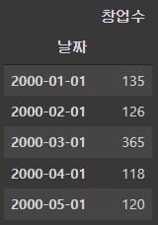
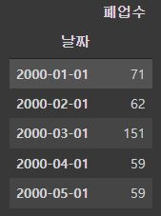
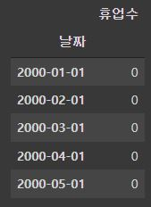
CONTENTS 3
3.3 Covid19 영향 분석
1) 데이터 생성

Slide 23
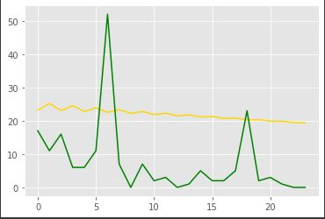
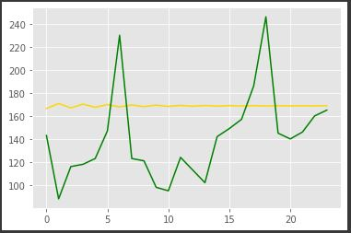
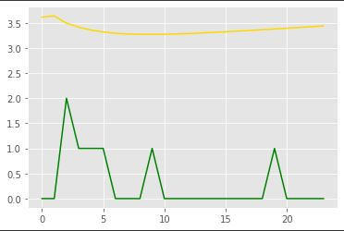
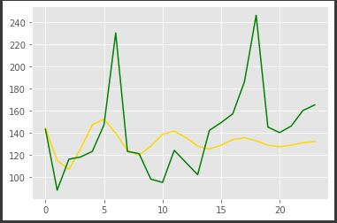
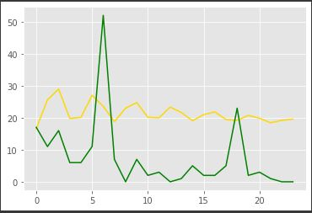
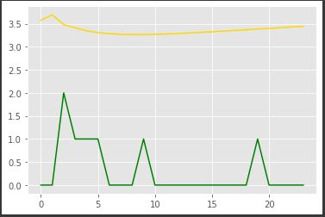
CONTENTS 3
3.3 Covid19 영향 분석
2) 2020년 및 2021년도 예측
모델 학습 통한 비교
모델 학습 통한 비교
모델 학습 통한 비교
폐업 분석
창업 분석
휴업 분석
파라미터 수정 후 비교
파라미터 수정 후 비교
파라미터 수정 후 비교

Slide 24
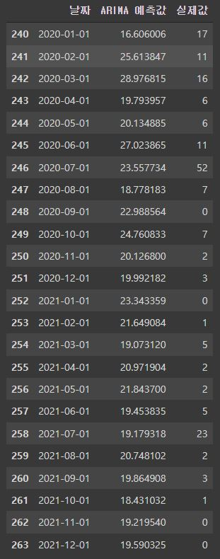
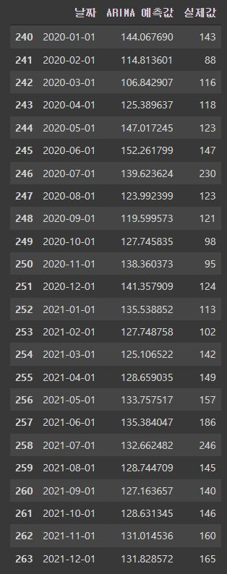
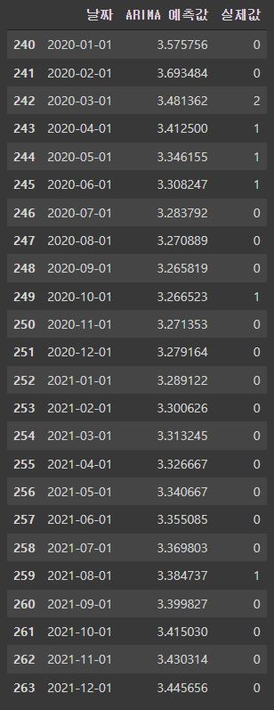
CONTENTS 3
3.3 Covid19 영향 분석
3) 2020년도와 예측 비교하기
휴업 예측
폐업 예측
창업 예측

Slide 25
4. 분석 결과 요약

Slide 26
CONTENTS 4
4. 분석 결과 요약
다른 업종보다 숙박업의 수가 많음을 볼 수 있었다.
하지만 사업장명 컬럼과 인허가일자, 폐업일자 등 날짜데이터를 비교했을 때 같은 사업장으로 인식할 수 있었다.
∴ 한 사업장이 두개의 서류로 등록한 것으로 파악할 수 있었다.
시계열 시각화로 보아 영업과 폐업은 코로나의 영향을 휴업에 비해 크게 받지 않는 것으로 볼 수 있다.
코로나19 팬데믹 이후 폐업장 현황 지도를 보았을 때 해안가나 서울과 같은 도심에 있는 사업장들의 폐업율이 높은 것을 볼 수 있었다.

Slide 27
감사합니다.

